Slide 1
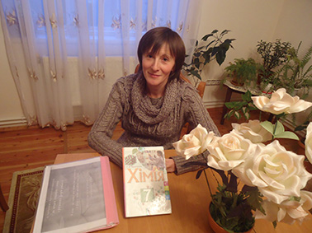
Презентація досвіду роботи
Процик Марії Василівни,
учителя хімії і біології Вільховецької загальноосвітньої школи І-ІІ ступенів Бережанського району

Slide 2
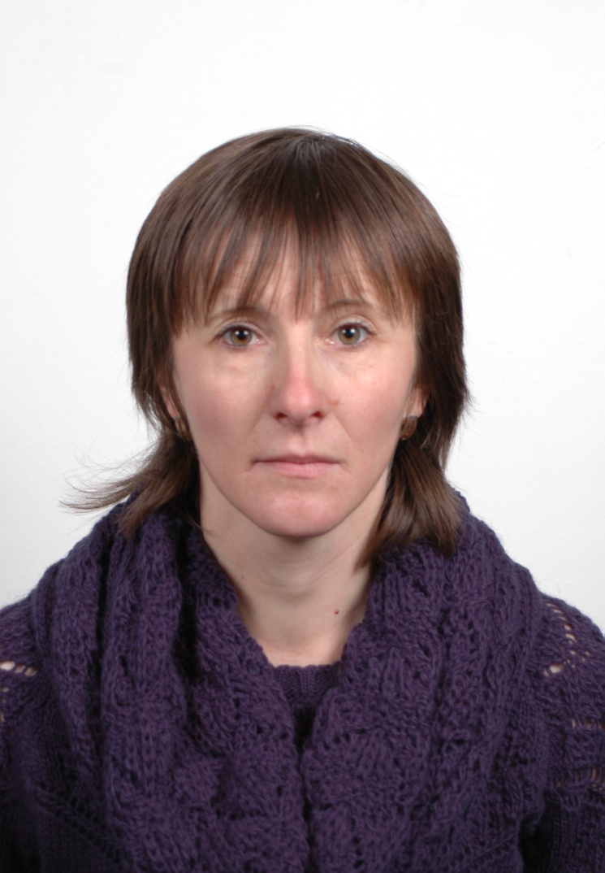
Слово про вчителя
Народилася 06 січня1980 року.
У 2002 році закінчила Тернопільський державний педагогічний університет імені В.Гнатюка за спеціальністю
вчитель біології та хімії.
Педагогічний стаж на посаді
вчителя хімії – 12 років.
Кваліфікаційна категорія
«спеціаліст вищої категорії»

Slide 3
Щоб стати хорошим учителем, достатньо зробити один крок вперед, але щоб досягти чогось у житті – потрібно докласти
чимало зусиль
і наполегливо йти до поставленої мети

Slide 4
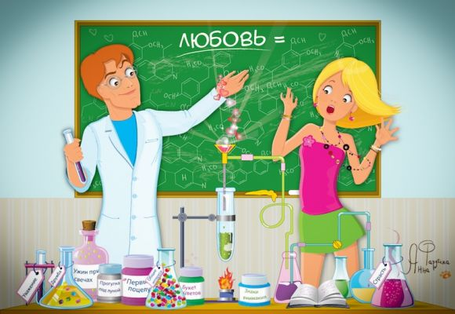

Життєве кредо:
:
Любити життя і цінувати кожну його хвилину. У книгах шукати істину, а у людях – мудрість
Педагогічне кредо:
Мені хочеться прорости квіткою в серцях учнівської душі, посіявши там добре,
розумне,
вічне!

Slide 5


Проблема, над якою працюю
Активізація навчально-пізнавальної діяльності учнів шляхом використання самостійної роботи на уроках хімії

Slide 6
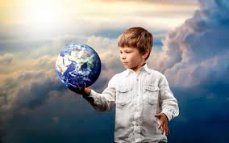
Основна мета
педагогічної діяльності - орієнтація на всебічний розвиток особистості

Slide 7

Головне завдання
яке ставлю перед собою:
-допомогти учням засвоїти базові знання з хімії;
-навчити здобувати нові знання самостійно

Slide 8

Застосовую наступні інтерактивні методи і прийоми
Робота в малих групах
Робота в парах
Мозкова атака
Твоя позиція
Незакінчене речення
Акваріум

Slide 9
Види самостійних робіт за формою організації навчальної діяльності
КОЛЕКТИВНА
ФРОНТАЛЬНА,
ІНДИВІДУАЛЬНА
ГРУПОВА

Slide 10

Вважаю, що найбільш ефективними сьогодні є технології, які реалізують ідею індивідуалізації навчання та дають простір для творчого самовираження учнів.
Приорітети побудови навчального процесу
НАВЧАННЯ
Компетенттнісне
Особистісно-
орієнтоване
Продуктивне
Діяльнісне

Slide 11
Методи самостійної роботи учнів на уроках хімії
Спостереження
Бесіди
Пояснення
Навчальний експеримент
Розв'язування задач
Робота з підручником
Домашнє завдання
Розповіді

Slide 12
Самостійна робота на різних етапах уроку
Вивчення нового матеріалу
Застосування умінь і навичок
Узагальнення знань
Контроль знань

Slide 13
РОЗВИВАЮТЬ
Групові форми роботи
Критичне мислення
Впевненість в собі
Комунікативні здібності
Пізнавальний інтерес
Продуктивну самостійність
Активний словник
Смислову пам’ять
Навики взаємонавчання
Фонд предметних знань
Дослідницьку активність
Аналітико-синтетичні уміння
ФОРМУЮТЬ

Slide 14
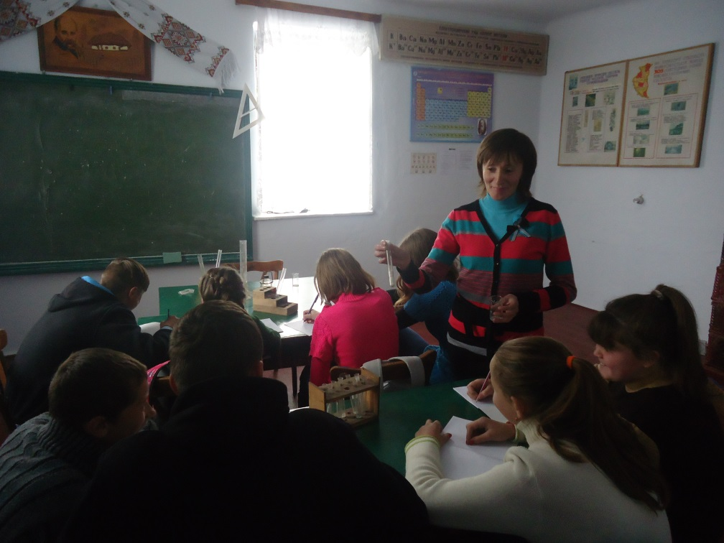
Учні працюють в групах
Для учнів відкриваються широкі можливості творчої співпраці в групах
Їх робота виконується під керівництвом організатора групи чи вчителя

Slide 15
ПОЗАКЛАСНА ДІЯЛЬНІСТЬ
Робота з обдарованими дітьми
Участь у конференціях, конкурсах
Предметний тиждень

Slide 16
Переваги для вчителя
Дозволяє демонструвати готові елементи уроку
Зручно працювати з класом або групою дітей
Надихає на пошук нових підходів до навчання, стимулює професійний ріст учителя

Slide 17

Хімія – наука–чарівниця, наука великих чудес!
ДЯКУЮ ЗА УВАГУ!

